Slide 1
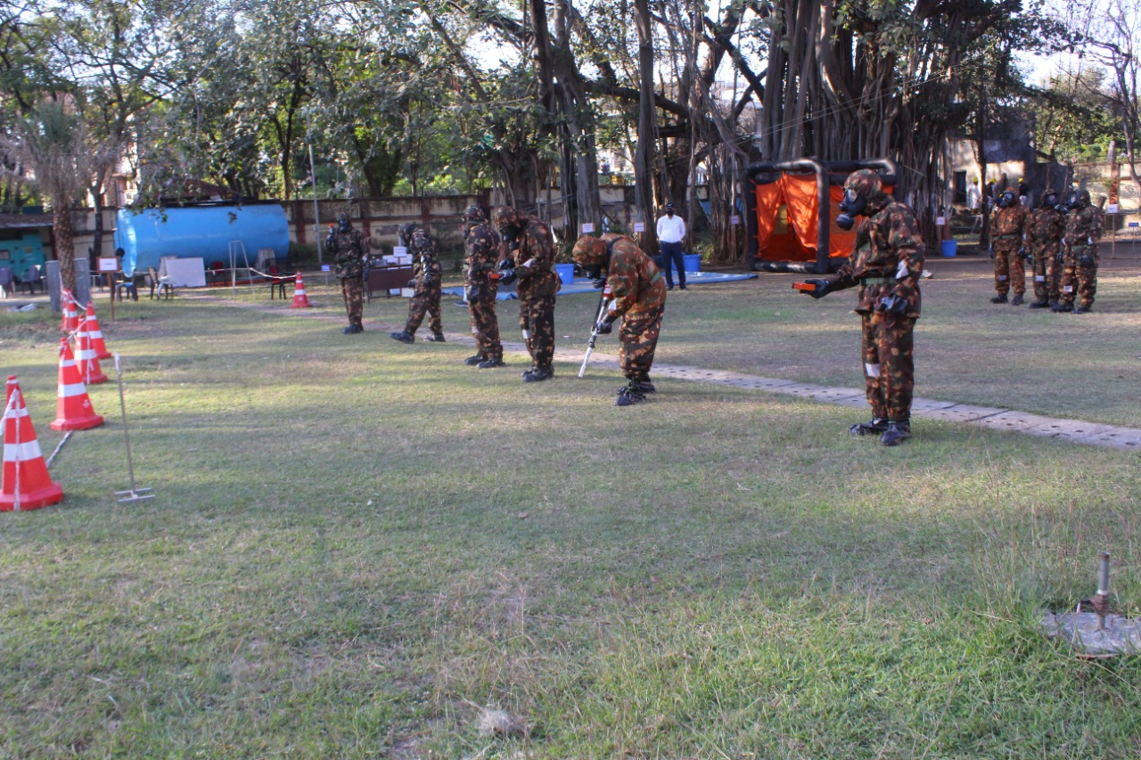





पता लगाने के सिद्धांत और निगरानी उपकरण
निरीक्षक/जीडी दीपिका

Slide 2
विकिरण का पता लगाने वाले उपकरणों का सिद्धांत। डिटेक्टर का प्रकार कार्मिक निगरानी उपकरण। विकिरण निगरानी उपकरण। हज़मत वाहन समाप्ति
उद्देश्यों
इस पाठ के पूरा होने पर आप निम्न में सक्षम होंगे:

Slide 3
परिचय
मानव अंग गर्मी, ठंड, प्रकाश आदि जैसे भौतिक मापदंडों की उपस्थिति को महसूस कर सकते हैं लेकिन विकिरण की उपस्थिति को महसूस नहीं कर सकते हैं। इसलिए, आयनकारी विकिरण के मामले में, केवल पूरी तरह से विकिरण मापने वाले उपकरणों पर निर्भर रहना पड़ता है।

Slide 4
विकिरण का पता लगाने का सिद्धांत साधन
किसी भी विकिरण निगरानी उपकरण में आम तौर पर निम्नलिखित तीन इकाइयाँ शामिल होंगी: - डिटेक्टर (आयनकारी विकिरण को प्रकाश या इलेक्ट्रॉनिक सिग्नल में परिवर्तित करने के लिए जिम्मेदार) प्रसंस्करण इलेक्ट्रॉनिक्स (डिटेक्टर से प्राप्त सिग्नल के प्रसंस्करण के लिए जिम्मेदार) प्रदर्शन (सार्थक जानकारी के रूप में मापी गई मात्रा को बताता है जिसकी आसानी से व्याख्या की जा सकती है)

Slide 5
डिटेक्टर का प्रकार
गैस से भरे डिटेक्टर जगमगाहट डिटेक्टर सेमीकंडक्टर डिटेक्टर

Slide 6
गैस से भरे डिटेक्टर
Ionizing
Radiation Chamber
Voltage Source
+
-
+
+
+
+
COUNTER
-
-
-
-
C P S
Anode +
9 4 9
Cathode -
Gas Filled Chamber

Slide 7
सिंटी-लेशन डिटेक्टर
घटना आयनीकरण विकिरण
प्रकाश फोटॉन
फोटोमल्टीप्लायर ट्यूब
काउंटर
1 9 7
संसूचक
इलेक्ट्रॉनों
पहचानकर्ता
धनाग्र
फोटोकैथोड

Slide 8
सेमी-कंडक्टर डिटेक्टर
Reverse Bias
- -
- -
- -
- -
- -
+ +
+ +
+ +
+ +
+ +
+ +
+ +
Anode (+)
Cathode (-)
Intrinsic/Depletion Region

Slide 9
इलेक्ट्रॉनिक डोसीमीटर
डिटेक्टर :- गामा और एक्स-रे (खुराक) सिद्धांत :- अर्धचालक रेंज: - 1uSv से 999999 uSv डिस्प्ले: - 6 अंकों का एलसीडी सटीकता: - (±) 15% बैटरी: - लिथियम आयन सेल (03 वोल्ट) 1000 घंटे के लिए उपयोग किया जाता है यह तात्कालिक खुराक रिकॉर्ड करता है यह अस्थायी रिकॉर्ड है

Slide 10
तापीय- ल्यूमिनसेंट डोसीमीटर
थर्मो ल्यूमिनसेंट डोसीमीटर परमाणु स्थापना के प्रत्येक विकिरण कार्यकर्ता को दिया जाता है। श्रमिकों द्वारा प्राप्त खुराक तक पहुंचने के लिए इन उपकरणों का नियमित रूप से विश्लेषण किया जाता है और खुराक का रिकॉर्ड संदर्भ के लिए रखा जाता है।

Slide 11
तापीय- ल्यूमिनसेंट डोसीमीटर
सिद्धांत:- जगमगाहट रेंज: - 10 mR\hr - 10000000 mR\hr विंडोज: - (i) एल्यूमिनियम + कॉपर विंडो (केवल गामा संग्रहीत) (ii) पर्सपेक्स विंडो (उच्च ऊर्जा बीटा + गामा संग्रहीत) (iii) खुली खिड़की (उच्च और निम्न ऊर्जा बीटा और गामा भंडारित) यह संचयी खुराक को रिकॉर्ड करता है महीने या महीनों में लंबे समय तक उपयोग करें

Slide 12
टेलीटेक्टर (टेलीराड)
उद्देश्य: बीटा/गामा/एक्स-रे डिटेक्शन लाभ: 4 मीटर लंबी टेलीस्कोपिक जांच पर काम करता है: GMT (D1 और D2) रेंज: (एक्स-रे और गामा रे) 0 से 1000 आर/घंटा बीटा: 0 से 900 सीपीएस बैटरी: (1.5 वी) 5 पेंसिल सेल सिद्धांत: गैस से भरा डिटेक्टर सटीकता: (+/- ) 15%

Slide 13
टेलीटेक्टर (टेलीराड)
NO | RANGES | SCALE | LED | RADIATION | DETECTOR
01 | 0-1000R | RED | RED | X & Gamma | D-2
02 | 0-50R | BLACK | RED | X & Gamma | D-2
03 | 0-2.5R | BLACK | RED | X & Gamma | D-2
04 | 0-50mR/ 900CPS | BLACK | GREEN | X, Gamma & Beta | D-1
05 | 0-2.5mR/ 45cps | BLACK | GREEN | X, Gamma & Beta | D-1

Slide 14
ALSCIN मॉनिटर
अल्फा संदूषण स्तर को मापने के लिए पोर्टेबल डिवाइस
उद्देश्य: अल्फा कण का पता लगाता है लाभ: पोर्टेबल और सटीक उपकरण पढ़ना: पीपीएस में (प्रति सेकंड कण) सिद्धांत: सिंटिलेटर डिटेक्टर (पीएमटी) रेंज: 4-5 सेमी प्रदर्शन: 4 अंकों का एलसीडी मोड : ऑटो और मैनुअल कार्य समय: 1 मिनट (ऑटो मोड में) : निरंतर (मैनुअल मोड में) बैटरी: (1.5V) DC-R14 आकार 05 सेल (मध्यम Bty.)

Slide 15
विकिरण सर्वेक्षण मीटर (मिनिराड बीटा आंतरिक)
पोर्टेबल डिवाइस कम दूरी के एक्स-रे, बीटा और गामा विकिरण को मापेगा
उद्देश्य: बीटा/गामा/एक्स-रे डिटेक्शन लाभ: हल्का, पोर्टेबल, तेज और सटीक माप। पढ़ना: इंगित करने के लिए 4 एलईडी डिस्प्ले *श्रेणी * घटना विकिरण * कम बैटरी

Slide 16
विकिरण सर्वेक्षण मीटर (मिनिराड बीटा आंतरिक)
सिद्धांत: (गैस भरा डिटेक्टर) जीएम ट्यूब कम रेंज: 0 - 50 एमआर/घंटा, 0 - 54000 सीपीएम बैटरी: 05 पेंसिल सेल (1.5V) सटीकता: (+/- ) 15% कार्य समय: 60 घंटे लगातार ऑपरेटिंग तापमान: 0-50 डिग्री सेल्सियस

Slide 17
विकिरण सर्वेक्षण मीटर (मिनिराड बीटा बाहरी)
कम रेंज एक्स-रे, बीटा, गामा विकिरण को मापने के लिए पोर्टेबल डिवाइस उद्देश्य: बीटा/गामा/एक्स-रे डिटेक्शन लाभ: हल्का, पोर्टेबल, तेज और सटीक माप। पढ़ना: इंगित करने के लिए 4 एलईडी डिस्प्ले *श्रेणी * घटना विकिरण * कम बैटरी

Slide 18
विकिरण सर्वेक्षण मीटर (मिनीराड बीटा बाहरी)
सिद्धांत: (गैस भरा डिटेक्टर) जीएम ट्यूब कम रेंज: 0 - 50 एमआर/घंटा, 0 - 54000 सीपीएम बैटरी: 05 पेंसिल सेल (1.5V) सटीकता: (+/- ) 15% कार्य समय: 60 घंटे लगातार ऑपरेटिंग तापमान: 0-50 डिग्री सेल्सियस

Slide 19
विकिरण सर्वेक्षण मीटर (मिनीराड)
एक्स-रे और गामा विकिरण को मापने के लिए पोर्टेबल उपकरण उद्देश्य: गामा / एक्स-रे का पता लगाना लाभ: हल्का, पोर्टेबल, तेज और सटीक माप देता है। पढ़ना: इंगित करने के लिए 5 एलईडी डिस्प्ले *श्रेणी * तुरंत पढ़ना * कम बैटरी

Slide 20
विकिरण सर्वेक्षण मीटर (मिनीराड)
सिद्धांत: गैस भरा डिटेक्टर (जीएमटी) वजन: 450 ग्राम उच्च श्रेणी: 0 - 5 आर / घंटा सटीकता: (+/-) सीज़ियम (सीएस) 137 स्रोत के साथ 15% कार्य समय: 02 मिनट (अन्यथा बंद कर दिया गया) ऑपरेटिंग तापमान: 0 से 50 डिग्री सेल्सियस बैटरी: 05 पेंसिल सेल (1.5V) कार्य समय: 60 घंटे लगातार

Slide 21
माइक्रो "आर" सर्वेक्षण मीटर
गामा विकिरण को मापने के लिए बहुत प्रभावी, पोर्टेबल डिवाइस सिद्धांत: - जगमगाहट लाभ: हाथ से आयोजित, पोर्टेबल, हल्के वजन और एनालॉग खुराक दर मीटर। डिटेक्टर: गामा और एक्स-रे (पीएमटी) रेंज: 0 से 2,00,000 μR/h

Slide 22
माइक्रो "आर" सर्वेक्षण मीटर
सटीकता: (+/-) 20% बैटरी: (1.5 वी) 6 पेंसिल बैटरी उपयोग करने से पहले हमेशा बैटरी और उसके उच्च वोल्टेज की जांच करें यदि कम से कम रेंज का चयन किया गया है और 2 से 10 μR/h दिखाएं तो यह प्राकृतिक बैकग्राउंड है। यदि पठन 15 μR/h से अधिक है तो कुछ कृत्रिम गामा विकिरण मौजूद है

Slide 23
संदूषण मॉनिटर
संदूषण मॉनिटर (बीटा और गामा) जीएम ट्यूब आधारित बैटरी संचालित हाथ में मॉनिटर। यह रेडियोलॉजिकल आपातकाल/नियमित सर्वेक्षण में बीटा-गामा का पता लगाने के लिए सर्वेक्षण करने में उपयोगी होगा। उद्देश्य: बीटा/गामा/एक्स-रे डिटेक्शन लाभ: पोर्टेबल, तेजी से और सटीक माप। सिद्धांत: (गैस भरा डिटेक्टर) जीएम ट्यूब रेंज: 0.01 एमआर/घंटा से 200 एमआर/घंटा, 0 - 99999cpm बैटरी: 04 पेंसिल सेल (1.5V) सटीकता: (+/-) 15% सीएस-137

Slide 24
संदूषण मॉनिटर
प्रदर्शन: डिजिटल प्रतिक्रिया समय: लगभग 5 सेकंड वजन: बैटरी के साथ 1.5 किलो आर्द्रता सीमा: 0 से 95% अधिकतम परिचालन समय: 50 घंटे तापमान: -20 से 50 * सी बाहरी आयाम: (240mmX140mm X110mm

Slide 25
आइसोटोप पहचानदार
कार्य: खुराक दर प्रदर्शन, विकिरण गार्ड और अलार्म annunciator, स्रोत खोजक, गामा किरण स्पेक्ट्रोमीटर, स्पेक्ट्रम विश्लेषक, न्यूक्लाइड पहचानकर्ता, स्पेक्ट्रम स्मृति, खुराक दर लंबा, न्यूट्रॉन संकेतक. एकीकृत सहायक डिटेक्टर: उच्च खुराक दर के लिए गीगर-मुलर ट्यूब (जीएमटी) खुराक/खुराक मापन विनिर्देश खुराक-दर सीमा: 0.01 μ एसवी से 1 एसवी खुराक सीमा जीएम ट्यूब: 500 μSv - 1000 μ Sv

Slide 26
हज़मत वाहन
वाहन पर लगे और पोर्टेबल सेंसर के माध्यम से परिवेशी वायु में मौजूद सीबीआरएन खतरनाक सामग्री का पता लगाना, पहचान करना और निगरानी करना। उत्तरदाताओं की सुरक्षा के लिए एनबीसी निस्पंदन प्रणाली और वैकल्पिक श्वास प्रणाली का प्रावधान। कंट्रोल कंसोल और खतरा भविष्यवाणी सॉफ्टवेयर के माध्यम से सेंसर डेटा की वास्तविक समय की निगरानी उत्तरदाताओं, वाहनों और कमांड सेंटर के बीच कॉमन मीडिया (वीएचएफ, एचएफ, सैटकॉम) का प्रावधान। सीसीटीवी निगरानी प्रणाली, बिजली, एयर कंडीशनिंग और अन्य प्रणालियों का प्रावधान
एनडीआरएफ की कुल 180 टीमें सीबीआरएन आपात स्थितियों से निपटने के लिए सुसज्जित हैं

Slide 27
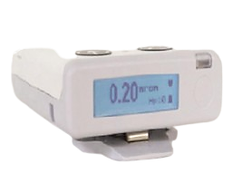
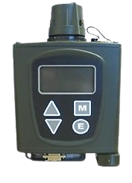
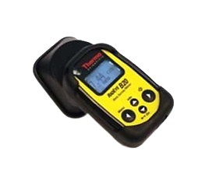
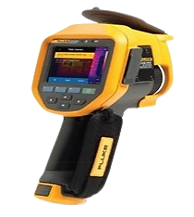
हज़मत वाहन
वाहन माउंट सीबीआरएन सेंसर
हैंडहेल्ड सीबीआरएन सेंसर
अन्य सेंसर
• रासायनिक डिटेक्टर (आईएमएस आधारित) • नमूने के साथ बायो डिटेक्टर कलेक्टर (एलआईएफ आधारित) • बाहरी के साथ गामा डिटेक्टर सलाई • गैस क्रोमैटोग्राम द्रव्यमान स्पेक्ट्रोमीटर (विश्लेषण) • CO2, O2 स्तर की निगरानी
• रासायनिक डिटेक्टर (आईएमएस आधारित) • रमन स्पेक्ट्रोमीटर (विश्लेषण) • अल्फा बीटा गामा विकिरण डिटेक्टर • डोसीमीटर
• मौसम स्टेशन (VM) • जीपीएस सिस्टम (वीएम) • थर्मल इमेजर
रासायनिक डिटेक्टर
अल्फा बीटा गामा विकिरण मॉनिटर
थर्मल इमेजर
डोसीमीटर

Slide 28


विकिरण का पता लगाने वाले उपकरणों का सिद्धांत। डिटेक्टर का प्रकार कार्मिक निगरानी उपकरण। विकिरण निगरानी उपकरण। हज़मत वाहन समाप्ति
समीक्षा

Slide 29

कोई प्रश्न?

Slide 30


1. टेलीटेक्टर या टेलीराड किस सिद्धांत पर काम करता है? उत्तर- गैस से भरा डिटेक्टर 2. मिनीराड बीटा एक्सटर्नल द्वारा किस प्रकार के विकिरण का पता लगाया जाता है? उत्तर- बीटा/गामा/एक्स-रे डिटेक्शन
मूल्यांकन

Slide 31
धन्यवाद

